Slide 1

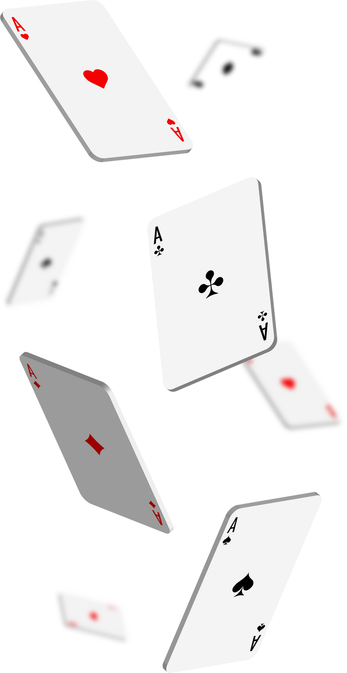

LA JUGADA PERFECTA
PROGRAMACION DE COMPUTADORES

Slide 2
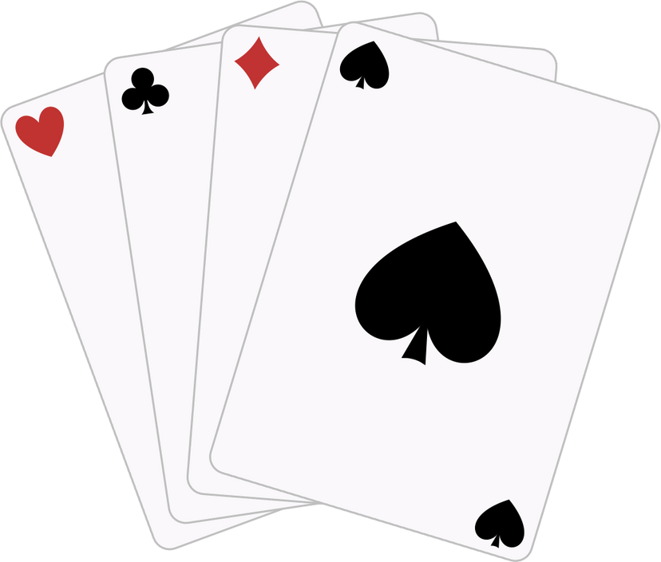




TEMARIO:
Juego de casino: BlackJack
Juego de casino: Craps
Juego de casino: Ruleta

Slide 3


Equipo élite:
Has sido elegido para probar distintos juegos basados en probabilidad matemática. Todo esto elaborado en código hecho en leguaje de programación Python., tu mision... Ganarlos todos y llevarte los premios
¿Están listos para enfrentarse a este reto?

Slide 4

TE CONTAREMOS LOS JUEGOS
Antes de sumergirte en los juegos de casino. Necesitamos que tengas una breve descripción de cada uno para que puedas desarrollar la mejor estrategia para ganar y llevarte el premio grande:
BLACKJACK
CRAPS
RULETA
En craps, lanzaras dos dados. En tu primer tiro, ganas automáticamente si te sale 7 u 11, pierdes con 2, 3 o 12, y con el resto de números obtendrás un punto. Si sacas un punto, tienes que repetir el tiro, ganas sacando el mismo número con el que obtuviste un punto, y pierdes si sacas un 7.
La ruleta es sencilla, tienes que elegir a que le apuestas... a numero o color. Si eliges número tienes que seleccionar un numero del 0-36. Si eliges un color tienes que decidirte si es rojo o negro. Depende de tu suerte si le sacas provecho o no
BlackJack es el famoso juego de 21´s, aquí recibirás dos cartas iniciales, en donde te enfrentaras al dealer del juego para ver quien se acerca mas a la suma de cartas con un total de 21. Quien se pase de 21 pierde...

Slide 5
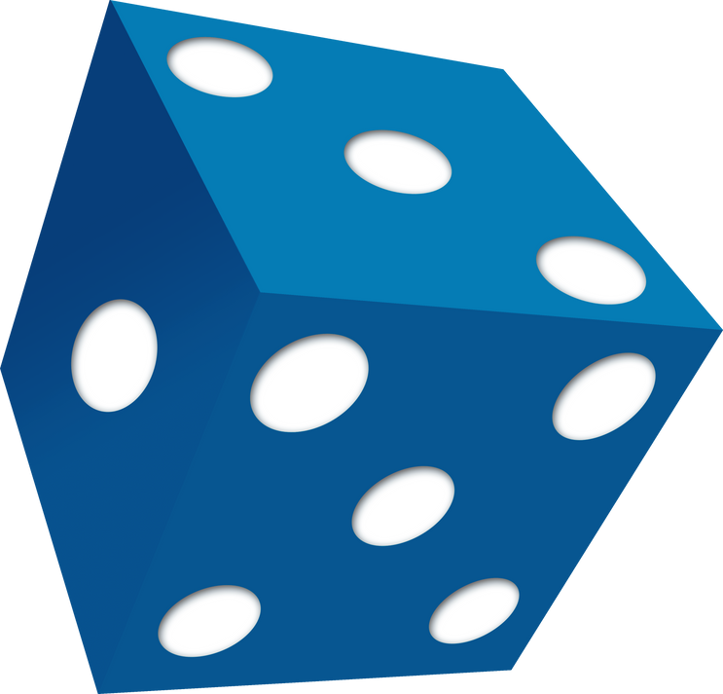


¡TE DESEO LA MEJOR DE LAS SUERTES!
¡AVISO IMPORTANTE AL PUBLICO!
Recordamos a nuestros usuarios que el uso de juegos de casino y azar ofrecidos en este establecimiento tiene como único fin el entretenimiento y la recreación.
Si bien estos juegos pueden resultar emocionantes y ofrecer la posibilidad de obtener ganancias, es fundamental abordarlos con responsabilidad y moderación.

